Slide 1
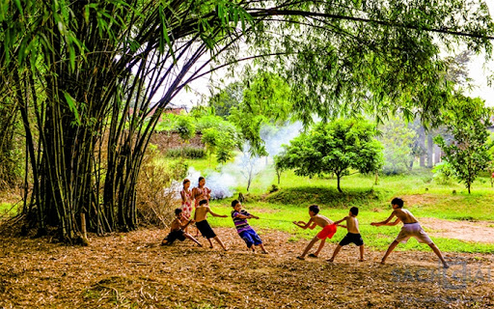
Thứ tư ngày 28 tháng 9 năm 2022
Tập đọc TRE VIỆT NAM
Nguyễn Duy

Slide 2
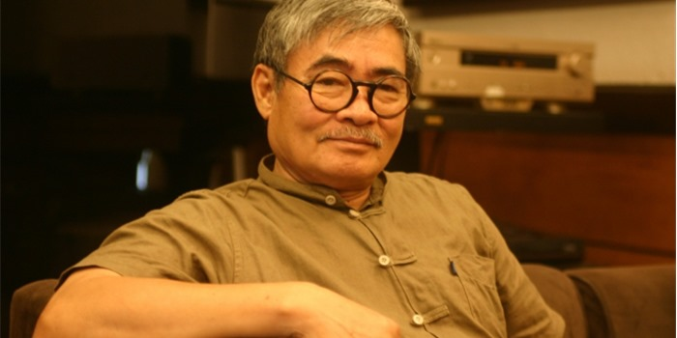
Nhà thơ Nguyễn Duy

Slide 3
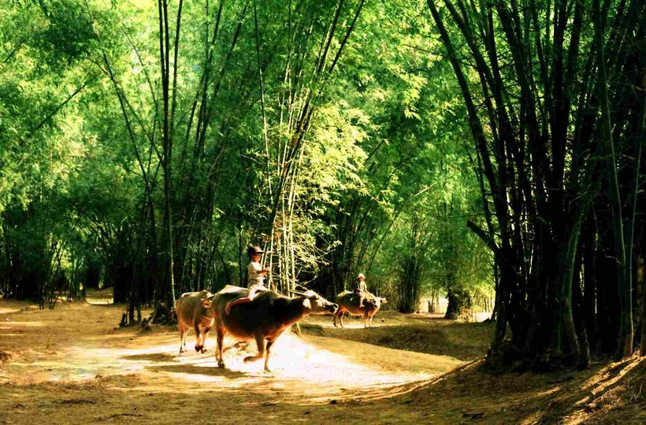

Slide 4
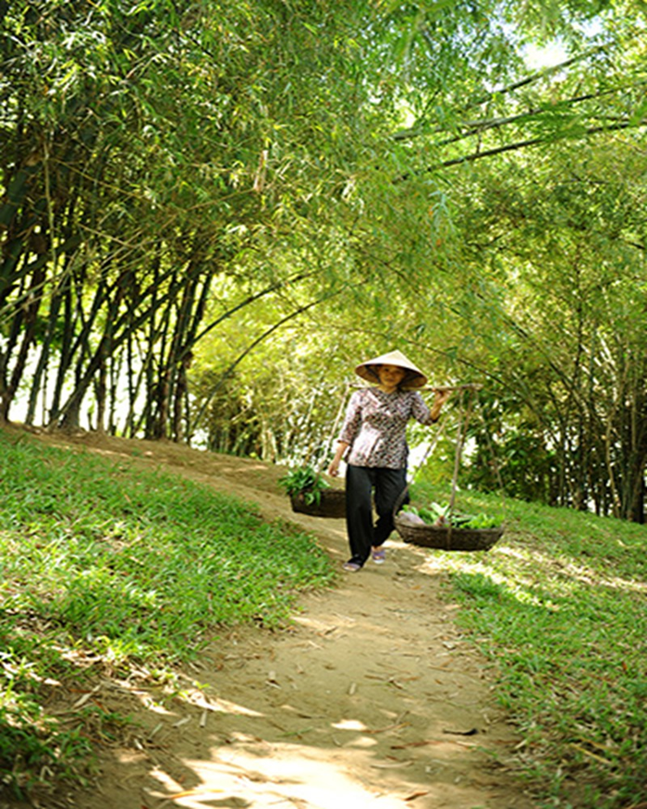
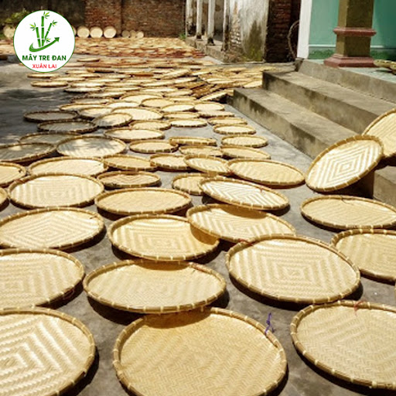

Slide 5
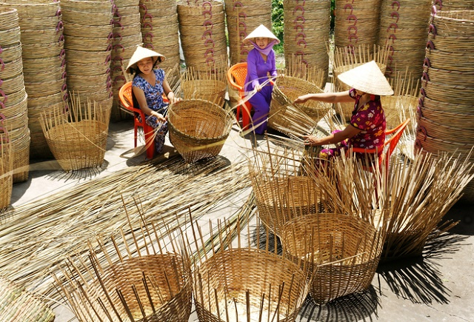

Slide 6
Thứ tư ngày 28 tháng 9 năm 2022
Tập đọc TRE VIỆT NAM

Slide 7
Thứ tư ngày 28 tháng 9 năm 2022 Tập đọc: TRE VIỆT NAM Nguyễn Duy
Đoạn 1: “Từ đầu…nên thành tre ơi ?”
Đoạn 2: “Ở đâu …. hát ru lá cành”
Đoạn 3: “Yêu nhiều … truyền đời cho măng”
Đoạn 4 : Phần còn lại

Slide 8

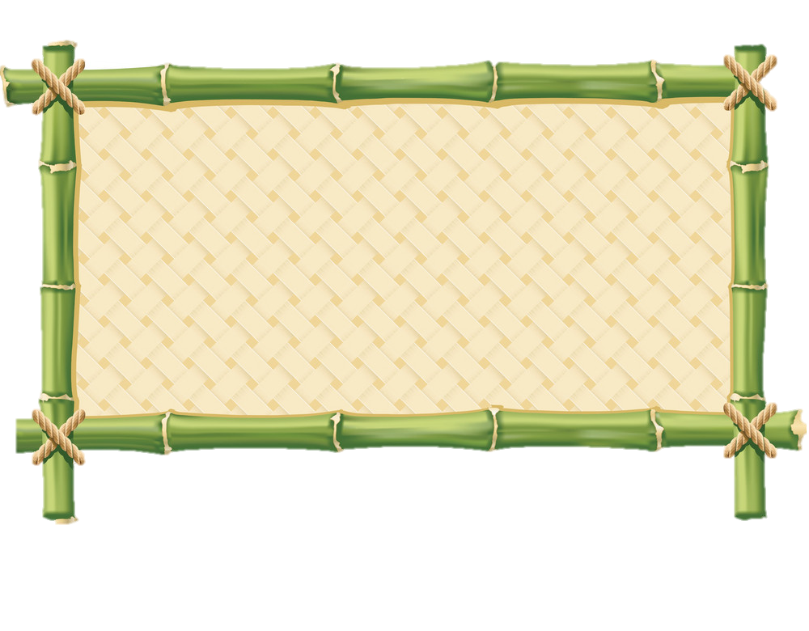
Tập đọc
Tre Việt Nam
Nguyễn Duy
Luyện đọc từ khó
- gầy guộc
- bạc màu
- chắt
- khuất mình
- lũy thành
- gãy
Notes:
Trong bài cô nhận thấy có 1 số từ khó ddock. Các bạn hãy ghi chú và luyện đọc với cô nào.

Slide 9
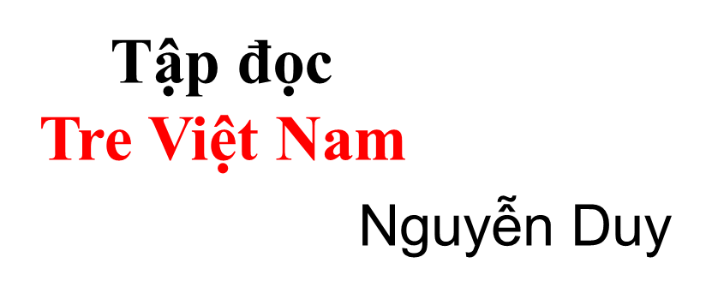
Giải nghĩa từ
- tự (bao giờ): từ (bao giờ)
- cần cù: chăm chỉ, chịu khó
Notes:
Để giúp các bạn hiểu rõ hơn nội dung bài thơ chúng ta sẽ đi giải nghĩa 1 số từ.

Slide 10
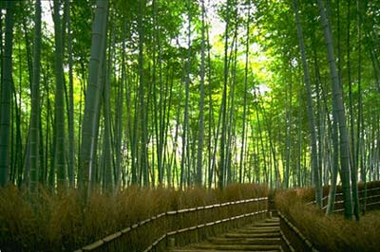
- Lũy thành: bờ cao, thấp bằng đất hoặc xây bằng
gạch để bảo vệ khu vực bên trong
- Lũy tre: Hàng tre được trồng rất dày làm hàng rào bảo vệ.

Slide 11
Những câu thơ nào nói lên sự gắn bó lâu đời của cây tre với người Việt Nam ?
Tre xanh,
Xanh tự bao giờ ?
Chuyện ngày xưa…đã có bờ tre xanh.
Ý 1 :
Sự gắn bó từ lâu đời của cây tre với người Việt Nam

Slide 12
Những hình ảnh nào của tre gợi lên những phẩm chất tốt đẹp của người Việt Nam :
. Cần cù
. Đoàn kết
. Ngay thẳng

Slide 13
4A: Những hình ảnh nào của tre tượng trưng cho tính cần cù ?
4B: Những hình ảnh nào của tre gợi lên phẩm chất đoàn kết của người Việt Nam ?
4C: Những hình ảnh nào của tre tượng trưng cho tính ngay thẳng ?

Slide 14
4A : Những hình ảnh nào của tre tượng trưng cho tính cần cù ?
Ở đâu tre cũng xanh tươi / Cho dù đất sỏi đất vôi bạc màu; Rễ siêng không ngại đất nghèo - Tre bao nhiêu rễ bấy nhiêu cần cù

Slide 15
4B: Những hình ảnh nào của tre gợi lên phẩm chất đoàn kết của người Việt Nam ?
Bão bùng thân bọc lấy thân- tay ôm, tay níu tre gần nhau thêm/ Thương nhau tre chẳng ở riêng- lưng trần phơi nắng, phơi sương- có manh áo cộc tre nhường cho con.

Slide 16
4C : Những hình ảnh nào của tre tượng trưng cho tính ngay thẳng ?
Nòi tre đâu chịu mọc cong, búp măng mọc lên đã mang dáng thẳng, thân tròn của tre, tre già thân gãy cành rơi truyền gốc cho măng

Slide 17
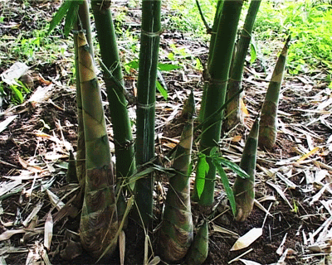
Tập đọc: TRE VIỆT NAM

Slide 18
Em thích những hình ảnh nào về cây tre và búp măng non ? Vì sao ?
Bão bùng thân bọc lấy thân
Tay ôm, tay níu tre gần nhau thêm.
(Giống con người biết yêu thương , đùm bọc nhau)

Slide 19

Em thích những hình ảnh nào về cây tre và búp măng non ? Vì sao ?
Có manh áo cộc tre nhường cho con
(Mo tre bao quanh cây măng như chiếc áo mà cha mẹ che cho con)

Slide 20
Em thích những hình ảnh nào về cây tre và búp măng non ? Vì sao ?
Nòi tre đâu chịu mọc cong
Chưa lên đã nhọn như chông lạ thường
(Từ khi còn non măng đã có dáng khỏe khoắn, tính cách ngay thẳng)

Slide 21
Ý 2 :
Ca ngợi những phẩm chất tốt đẹp của cây tre

Slide 22
- Đoạn thơ kết bài có ý nghĩa gì ?
Sức sống lâu bền của cây tre

Slide 23
Ý 1 : Sự gắn bó từ lâu đời của cây tre
với người Việt Nam
Ý 2 : Ca ngợi những phẩm chất tốt
đẹp của cây tre
Ý 3 : Sức sống lâu bền của cây tre
- Nêu ý nghĩa của bài thơ.

Slide 24
Ý nghĩa bài thơ :
Ca ngợi những phẩm chất cao đẹp của con người Việt Nam : giàu tình thương yêu, ngay thẳng, chính trực, thông qua hình tượng cây tre

Slide 25
Củng cố :
- Qua hình tượng cây tre tác giả muốn nói điều gì?
Tác giả ca ngợi những phẩm chất cao đẹp của con người Việt Nam

Slide 26
Học thuộc lòng bài thơ
Chuẩn bị: những hạt thóc giống

